Slide 1
SIGI
Dana’s
(Sistema de información para gestionar inventarios)
Julián Pedraza
Luis Anderson Tique Cristian Africano
Gefrey Muñoz Torres

Slide 2

Planteamiento del
problema
Dana´S es una empresa dedicada a la fabricación, comercialización y distribución de lencería para el hogar principalmente en la línea de bebes con exclusivos diseños, su principal problema es en la compra de materiales para realizar los productos y esto afecta el tiempo de elaboración en cada uno de sus productos así disminuyendo sus ventas.
¿Como un aplicativo web haría mas eficiente la gestión e información de los inventario

Slide 3

Justificación
Este proyecto se realizara para dar una solución al problema que presenta la empresa en manejo de un beneficio que mejorara la trazabilidad y el manejo de la información la cual le ayudara a la empresa mantener un control más preciso de los materiales e inventario y también teniendo una interacción con el cliente.
Se ofrece un catalogo de productos a través de la web, también mejorando los tiempos de entrega de los productos.
A través de la satisfacción de los clientes mejorar la percepción que se tiene en el mercado de la empresa y se evitara perdida económicas y clientes.

Slide 4

Objetivo
general
Desarrollar un sistema de información que le permita a la empresa Danas’s realizar la gestión de sus inventarios.

Slide 5

Objetivos
específicos
Mantener organizado el inventario de los materiales.
Registrar la compra a proveedores.
Mantener en la aplicación el catalogo de productos actualizado.
Generar informes de los materiales que necesita la empresa para tener un control más preciso.

Slide 6

Alcance
El sistema es realizado para la empresa Danas’s, deberá contar con un catalogo de sus productos y también una organización de sus materiales e inventario.

Slide 7

Elementos de recolección
Entrevista
1. ¿Cuéntenos de que trata su empresa?
2. ¿Cuáles son las actividades que desarrolla la empresa?
3. ¿Cuál es el proceso que se hace al momento que el cliente les manifiesta una inconformidad del producto?
4. ¿Qué proceso se lleva acabo cuando el cliente efectúa la compra de un producto?
5. ¿Cuáles son las dificultades mas frecuentes que se manifiestan en la empresa?

Slide 8

6. ¿Cuáles son los pasos a seguir para solucionar dicha dificultad?
7. ¿de que manera gestiona la compra de sus materiales para elaborar los productos?
8. ¿Con cuantas áreas de trabajo cuenta para realizar el producto y personal de apoyo?
9. ¿Cuál es la dificultad mas frecuente en las áreas de producción?

Slide 9

10. ¿Qué sistema utiliza para registrar los gastos e ingresos que produce la empresa?
11. ¿Cuáles son sus proveedores?
12. ¿Qué le gustaría mejorar en su empresa?

Slide 10
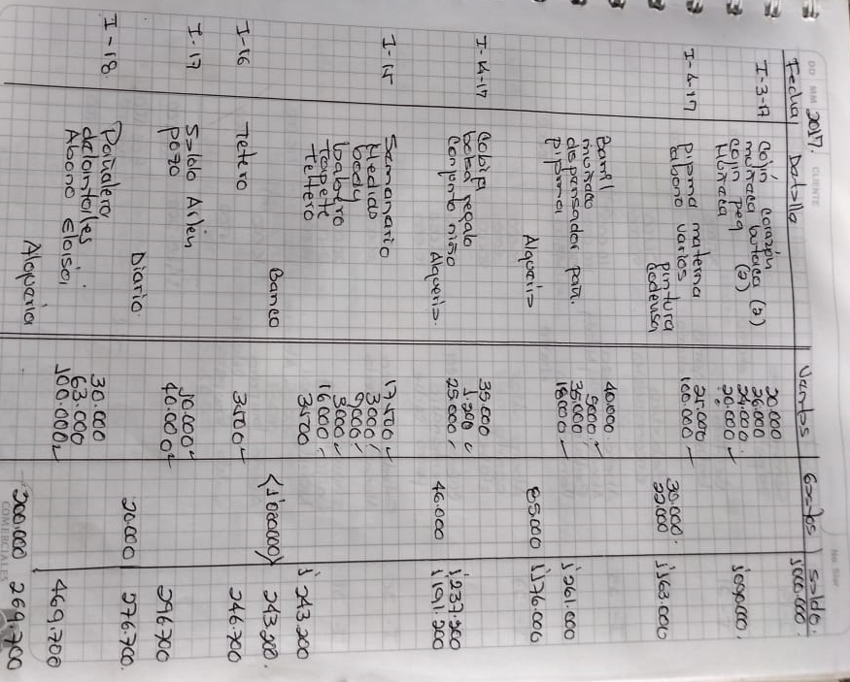
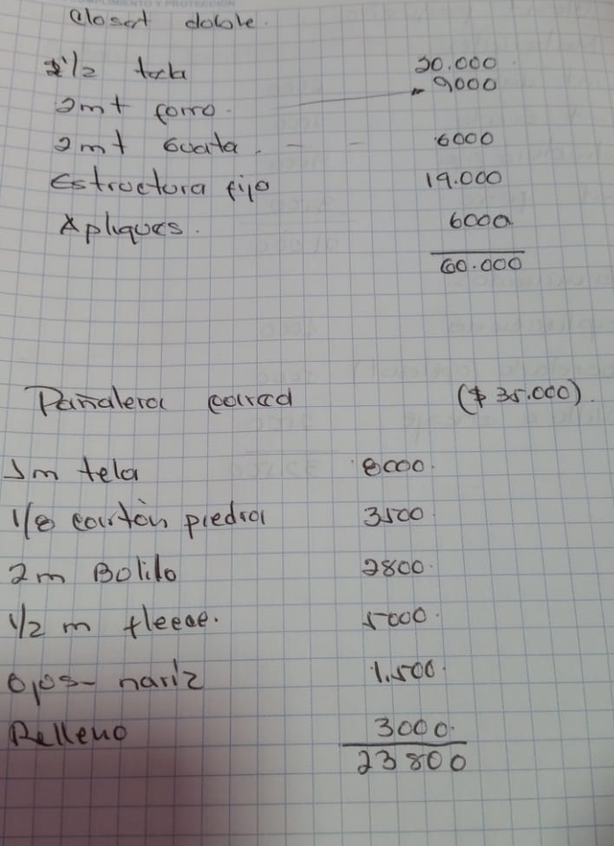
Contabilidad, registros de
materiales y ventas
Gastos e ingresos
Lista de materiales

Slide 11
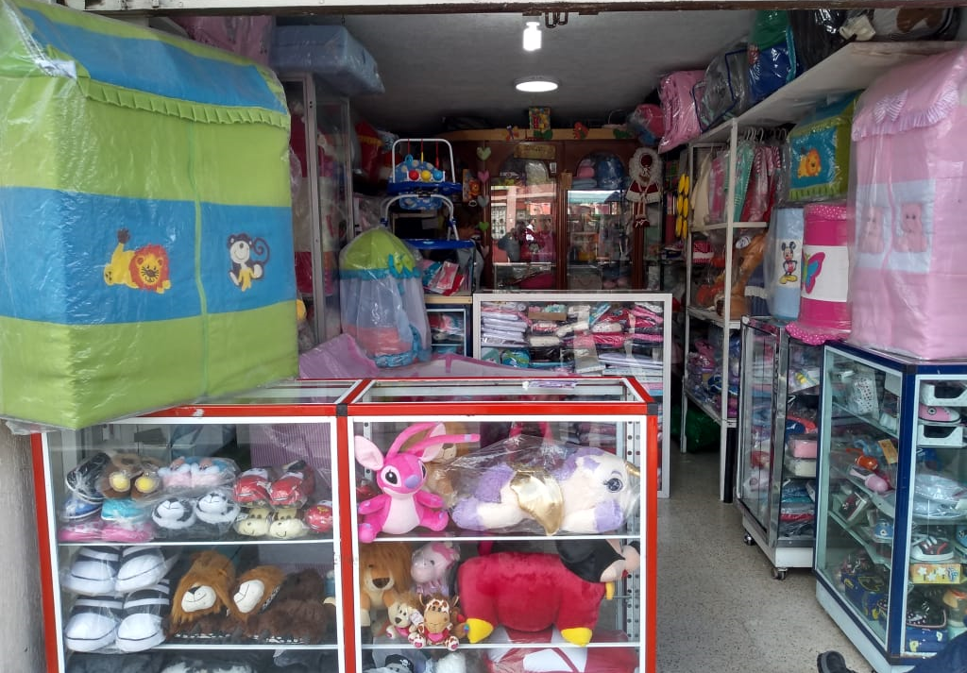
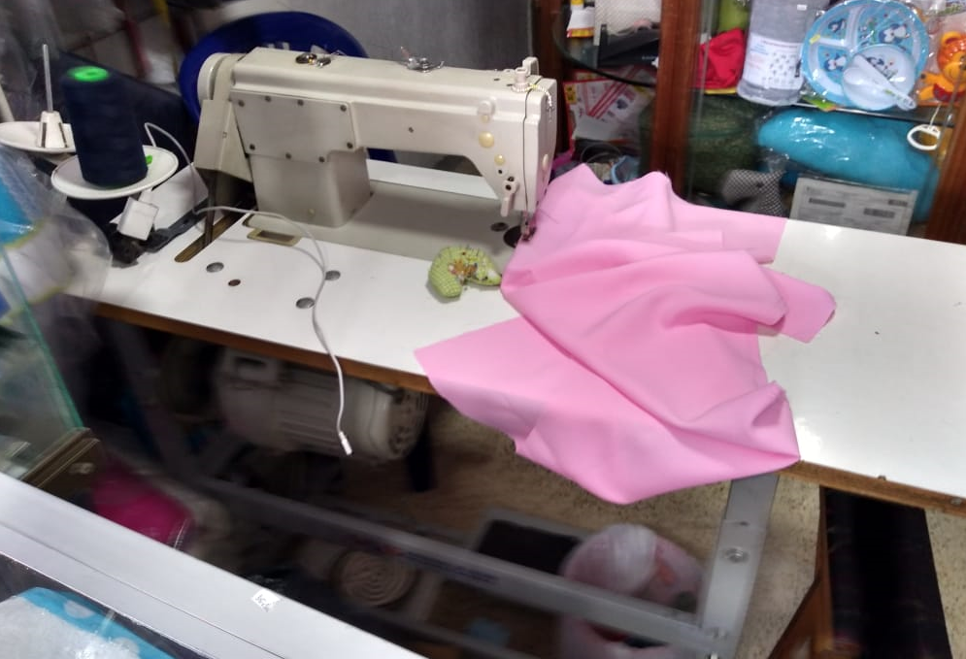
Imágenes de la
empresa
Empresa
Área de producción

Slide 12
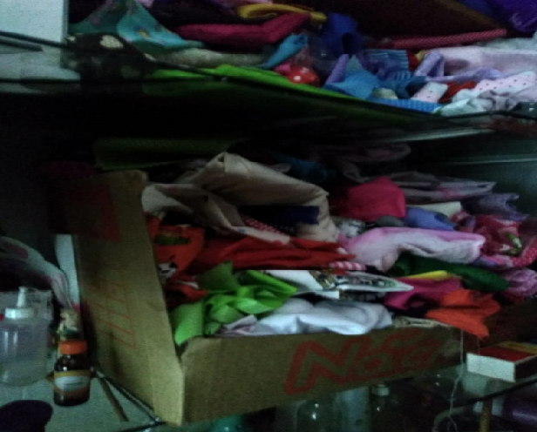

Materiales
Publicidad

Slide 13
Requisitos
funcionales
No. de requisitos funcionales | Descripción
RF1 | El sistema permitirá al usuario registrarse e ingresar
RF2 | El sistema permitirá registrar pedidos
RF3 | El sistema permitirá registrar lo gastos e ingresos de la empresa
RF4 | El sistema generara informes del inventario de los materiales y sus proveedores
RF5 | El sistema mostrara el catalogo de los productos de la empresa

Slide 14
Requisitos
no funcionales
No de requisitos no funcionales | Descripción
RNF1 | Toda funcionalidad del sistema y transacción de negocio debe responder al usuario en menos de 3 segundos
RNF2 | El sistema debe contar con un modulo de ayuda dentro del sistema de información para guiar al usuario.
RNF3 | El sistema debe tener disponibilidad para trabajar durante 24/7
RFN4 | El sistema tendrá una protección de datos de los usuarios
RNF5 | El sistema debe permitir visualizarse y funcionar correctamente en todos los navegadores.

Slide 15
Casos de uso
RF001 | El sistema permitirá al usuario registrarse e ingresar
CU001: Iniciar sesión
CU002: Registrar usuario
CU003: Cerrar sesión
CU004: Recuperar contraseña
CU005: Cambiar contraseña

Slide 16
RF2 | El sistema permitirá registrar pedidos
CU006: Registrar Solicitud del pedido
CU007: Registrar tipo de pedido
CU008: Verificar si hay pedidos pendientes
CU009: Consulta clientes
CU008: Verificar si hay pedidos pendientes
CU010: Asignar día de entrega del producto
CU011: Solicitar un producto
CU012: Consultar la disponibilidad del producto
CU013: Consulta el precio del producto

Slide 17
RF3 | El sistema permitirá registrar los gastos e ingresos de la empresa
CU014: Generar informes de gastos e ingresos
CU015: Registrar los costos de fabricación de los productos CU016: Registrar artículos vendidos
CU017: Consultar artículos vendidos
CU018: Consultar pagos a los proveedores

Slide 18
RF4 | El sistema generara informes del inventario de los materiales y sus proveedores
CU019: Generar informes de inventario
CU020: Ingresar cantidad de los materiales
CU021: Actualizar el inventario de los materiales
CU022: Ingresar lista de proveedores
CU023: Registrar lista de los proveedores

Slide 19
CU024: Registrar catalogo
CU025: Consultar el catalogo
CU026: Actualizar el catalogo

